Slide 1
استاد : مهندس حسین زاده

Slide 2
اعتماد به نفس

Slide 3
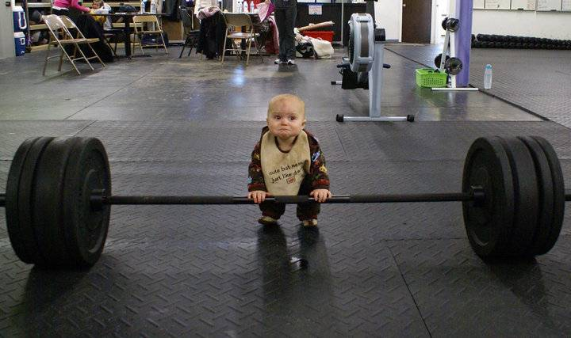

Slide 4
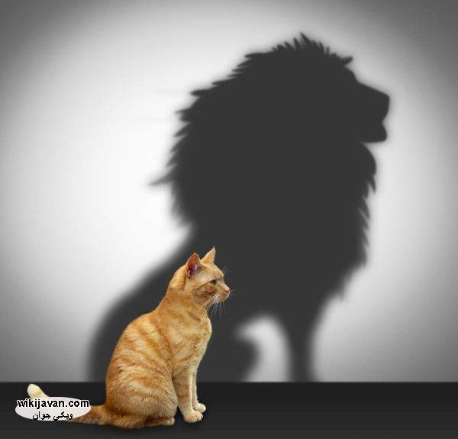
اغلب مردم معنای واقعی کلمه ی "اعتماد به نفس" را به خوبی درک نمی کنند ... در صورتی که اعتماد به نفس واقعی و حقیقی ان است که قبل از این که در کاری موفق شویم نوعی اعتماد به توانایی خود برای انجام ان کار داشته باشیم .

Slide 5
اعتماد به نفس چیست ؟
"عزت نفس" یک منبع انرژی است . یک چتر وسیعی است که" اعتماد به نفس " زیر سایه آن است . اعتماد به نفس یعنی دیدن خود به عنوان فردی توانا با کفایت دوست داشتنی و منحصر به فرد .

Slide 6
کفایت یعنی توانایی که درحد کافی و تسلط بر امور باشد . منحصر به فرد یعنی با توجه و در نظر گرفتن تفاوتها ی فردی . به تعبیر دیگر اعتماد به نفس یعنی ان احساس و شناختی که از توانایی ها و محدودیت های بیرونی و درونی خود دارید .

Slide 11
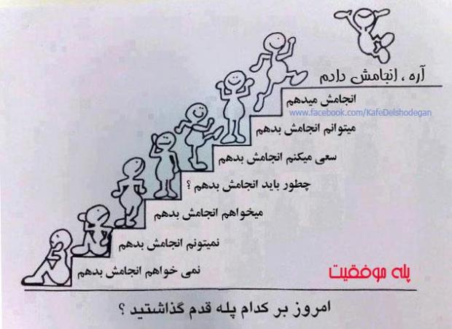

Slide 12
انواع اعتماد به نفس !!!
* اعتماد به نفس رفتاری
* اعتماد به نفس احساسی ، عاطفی
* اعتماد به نفس روحی و معنوی

Slide 13
- اعتماد به نفس رفتاری ، به معنای قابلیت و توانایی در عمل کردن و انجام دادن کارهاست . از کارهای ساده گرفته تا کارهای سخت همانند جامه عمل پوشاندن به رویاهایتان . این همان نوع از اعتماد به نفس است که مورد نظر اغلب ماست .

Slide 15
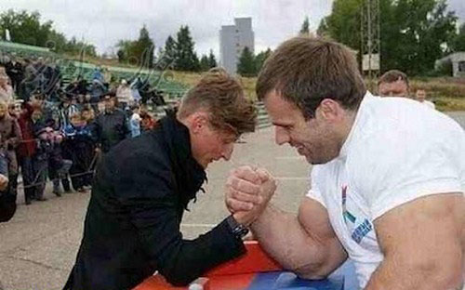

Slide 16
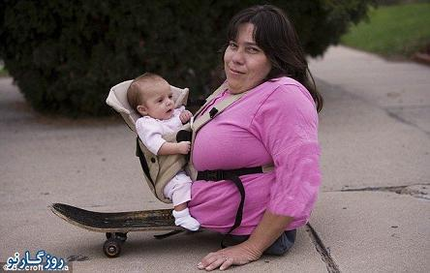
-- اعتماد به نفس احساسی و عاطفی به معنای توانایی در تسلط و به کنترل در آوردن دنیای احساس و عواطف شماست .این که بدانید چه احساساتی دارید ، معنای ان ها را بفهمید و بتوانید انتخابهای احساسی درست بکنید و ازخود در مقابل درد و رنج روحی و لطمه ها و صد مه های عاطفی محافظت کنید و بدانید چگونه روابطی صمیمی ، سالم و مانگار خلق نمایید .

Slide 24
-- سومین نوع از اعتماد به نفس که مهم ترین انها می باشد ، اعتماد به نفس روحی و معنوی است . این نوع از اعتماد به نفس همانا اعتماد و ایمان شما به جهان هستی و کل آفرینش و موجودات است . این ایمان روحی که زندگی ، هدف و نهایتی مثبت را در پی خواهد داشت و شما به خاطر هدفی این جا هستید و زندگی 70 - 80 - 90 ساله تان بر روی این کره خاکی هدف و مقصودی را دنبال می کند .

Slide 26
خدایا متشکرم...

